Slide 1
EIP表單介紹及注意事項
Notes:
嗨~大家好！今天要來跟大家介紹eip表單，我們在執行專案的過程中，都會有支出產生，像是影印費、差旅費、郵寄費等等，但是我們要怎麼申請款項匯款給廠商?自己代墊的錢要怎麼申請?今天就來跟大家分享怎麼填表單請款，以及哪些支出對應哪些EIP表單，跟其他相關注意事項。

Slide 2



請問跟費用相關的表單有哪幾種呢?
有使用企業卡需求、3萬元以上採購須請示主管同意的請購單
同仁
有大額支出需求、具有時效性時使用的預支單
財務人員
專案支出代墊的部分、支付教師津貼、工讀生及配合月結廠商款項的申購單
出差相關費用的填差旅單
請櫃檯協助郵寄或宅配文件郵寄單
電信及台電帳單支出填電信單

Slide 3


表 單 及 會 計 作 業 流 程
請
購
單
申
購
單
A
會
計
作
帳
A
出
納
作
帳
A
主
管
覆
核
A
撥
款
A
結
案
公
假
單
差
旅
單
預
支
單
核
銷
同
A
流
程
未滿3萬元、未使用公務
卡、免請購項目無須填寫

Slide 4
撥 款 日
表單-給付對象 | 撥款日 | 備註
差旅單-同仁代墊 | 每周四 | 遇假日提前
申購單-同仁代墊 | 每周四
申購單-工讀生 | 每月10日
申購單-教師津貼 | 每月15日
申購單-廠商貨款 | 每月28日 (依發票月份起算次次月28日撥款) | 遇假日延後至 次一個工作天
預支單 | 預計取款日 | 取款日當天可先詢 問出納是否可領款
並非表單簽完就會馬上撥款唷！後續還需要財務人員作帳、出納人員抓撥付明細、主管覆核撥款資料並至網銀放行才會進入交易排程，若對於款項有問題可向出納詢問。

Slide 5
請 購 單

Slide 6


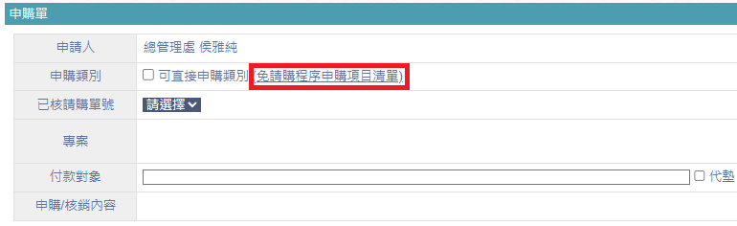


A Y 請 購 單
請購單
依據中心管理辦法，採購前徵得主管同意後，再與廠商洽討採購細節。
使用時機：
採購及外包項目超過新台幣
3萬元(含)以上。
支出需使用公司企業卡。
免請購程序申購項目可參考：申購單的申購類別清單。
一次性交易廠商，適用預支
單。

Slide 7
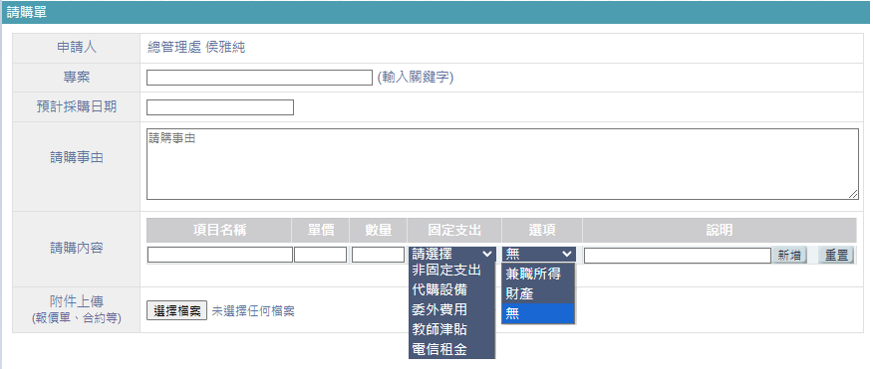



A Y 請 購 單
若有使用企業卡需求，需提供採購商品網址，備註需使用企業卡
兼職所得：委外給個人時可詢問專案AC。
財產：各處採購資訊設備或辦公設備留意使用年限3年以上、單價2000元以上，需勾選，以利登列資產項目(詳下頁)。
資訊設備類：
可向總管理處IT詢訪價→提供報價單給需求同仁夾帶附件。
配合專案資訊網可用款單固定支出類別。

Slide 8
財 產 項 目
請購單轉申購單、預支單核銷、申購單適用。
種類 | 項目
資訊設備 | 伺服器、PC、NB、可攜式(如光碟機、燒錄器、DVD光碟機) 、磁帶機設備、印表機、繪圖機、顯示器、專業繪圖卡、護貝機、繪圖數位板、相機、攝影機、網路/網管設備、UPS、投影機、簡報筆、GPS、無線電對講機、麥克風/音響/廣播教學系統、應用軟體(買斷)、手機、平板、UAV、工業電子、監測設備、其他設備
事務設備 | 辦公桌、會議桌、邊桌、電話/校內電話、活動櫃、系統櫃、輔助桌、鐵櫃、木櫃、辦公椅、屏風、雜項(碎紙機、血壓計…..) 、防疫用品、風扇、會議椅、飲水機、烤箱、微波爐、冰箱
運輸設備 | 公務車、觀測車、小金鋼吊車、割草機、行車紀錄器
其他 | 滅火器、機電、冷氣

Slide 9
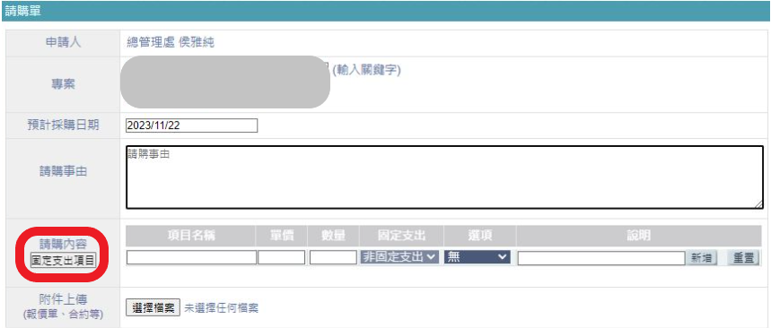

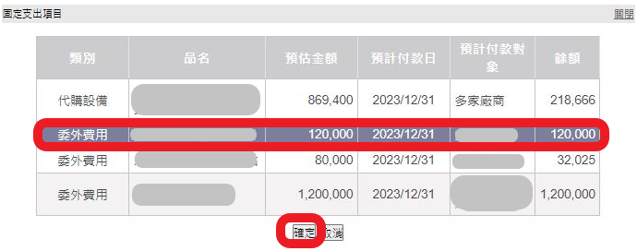
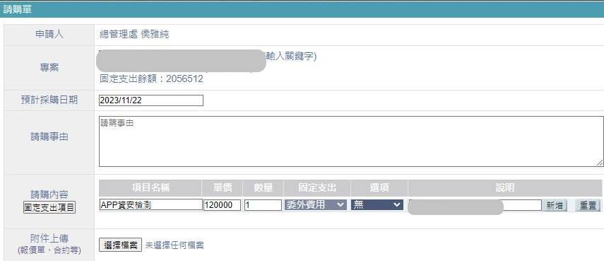
A Y 請 購 單 - 範 例：外 包 項 目
若請購單請購的項目為固定支出項目，須點選紅框固定支出要請購的項目，資料會自動帶入。
若非固定支出項目，則直接新增採購項目即可。

Slide 10
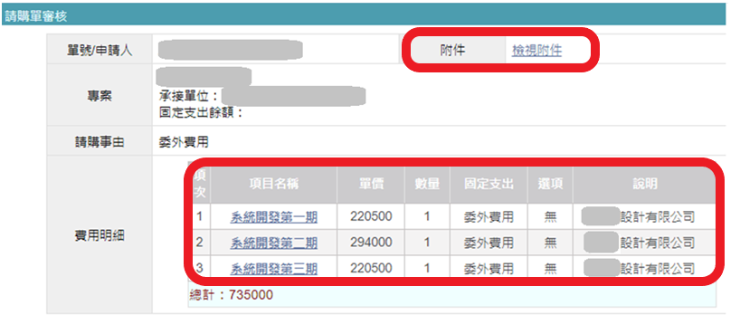
A Y 請 購 單 - 範 例：外 包 項 目
合約草稿(含內部主子案的跨處或跨公司委託)、報價單。
若報價單內容包含明確交付項目、交付期限、付款方式、價金、驗收方式可免附合約。
若有分期款要給外包廠商，可於固定支出分項列出。

Slide 11
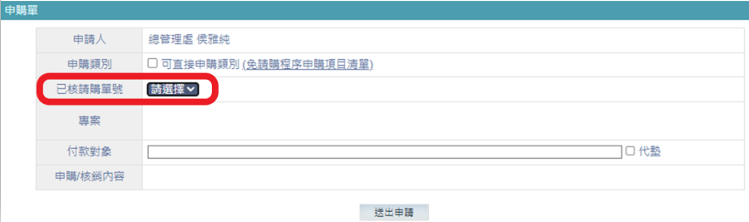
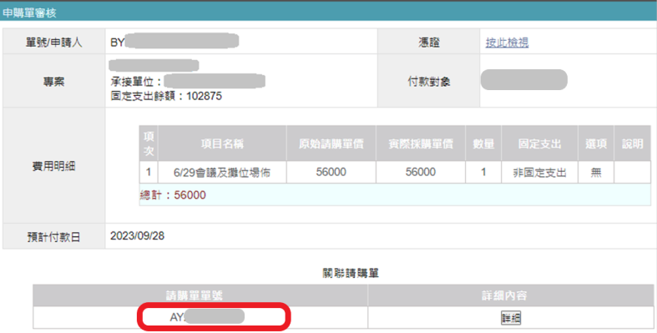
A Y 請 購 單 – 核 銷 外 包 項 目
打開「申購單」後，點選「已核請購單號」，系統會帶出已請購的單號。
與申購單核銷步驟差異為請購單核銷要選擇「已核請購單號」，其他與申購單一樣唷！
點選要核銷的請購單號後，系統會帶入當初請購的內容，確認金額無誤後，即可點選送出申請。
送出核銷後，由請購單帶入的申購單下方會顯示關聯請購單。

Slide 12
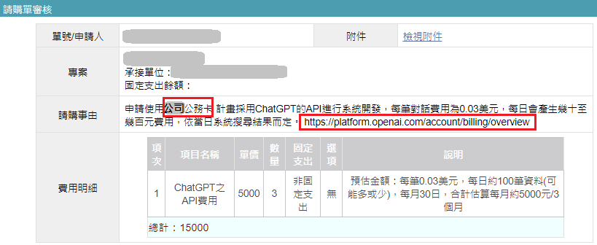
A Y 請 購 單 - 範 例：公 司 企 業 卡
備註使用企業卡
提供採購商品網址
若消費有自動續約，申請人須留意續約終止日，並於終止日前辦理停止續約。
申請人取得主管同意
送請購單
簽核完成
通知財務長
刷卡
刷卡完成，待出納通知核銷
公務卡請購階段流程：

Slide 13
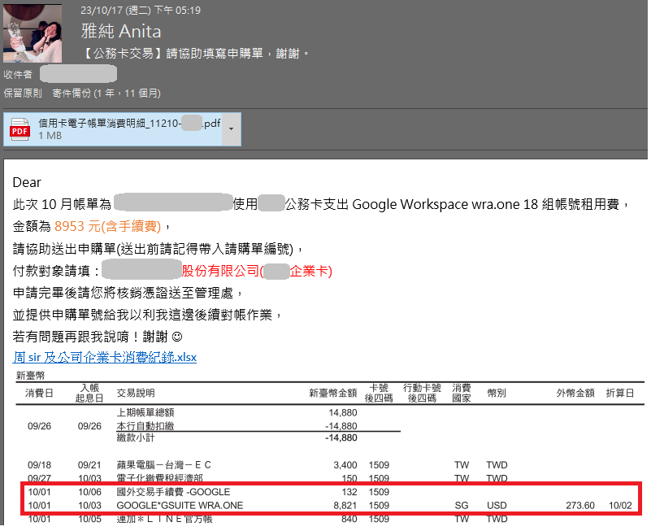
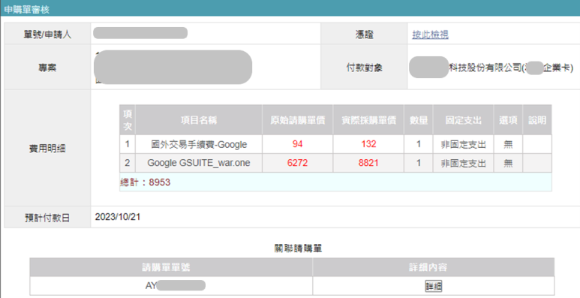
A Y 請 購 單 – 核 銷 公 司 企 業 卡
出納收到帳單後，寄信給申請人
申請人依照出納mail的內容核銷，並送出憑證
申請人回信給出納申購單號。
回信給出納企業卡的申購編號可以讓出納更即時對帳唷！

Slide 14
預 支 單

Slide 15
P R 預 支 單
預支單只提供大額支出及左方五個特定狀況使用，若支出金額為2,000元以下要請同仁先自行代墊，後續填申購單申請唷！
預 支 單
使用時機：
需先支付訂金或貨款才能交付成果的支出。
具有時效性。
開立支票、定存單。
通常為專案押標金/履保金/保固金需求。
專案至國外辦理活動之相關費用。
外幣需求
支付專案外國學者或廠商貨款。
國外匯款。
出納代繳 。
有繳費條碼須由出納先行代繳的費用，如：保險費。

Slide 16


P R 預 支 單
注意事項：
預支取款日當天早上10點前須簽核完表單流程出納才能出款。
若有預支需求，最晚須於預計取款日前3個工作天申請，並於出款日起算30天內核銷。
預支單須自行追蹤簽核進度。
特殊急件出款須先取得主管同意，於預支單備註預支名目、緊急出款事由、實際支付日，送出表單後截圖預支畫面mail通知專案主管、行政副處長、處長、管理處處長、財務長、出納，以利後續協助處理。
差旅費不可預支：除台澎金馬花東地區偏遠，出差天數長除外。
換鈔需於備註說明清楚，例如：預支4000元要換鈔-$1000*2、$500*3、
$100*2、$50*5、$10*5。

Slide 17
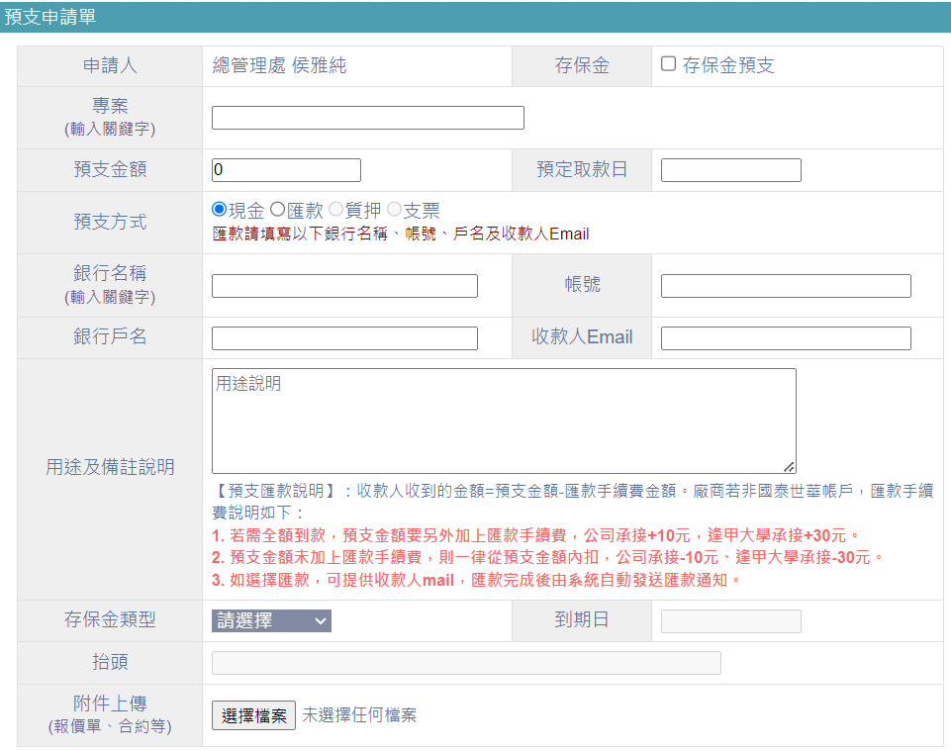








P R 預 支 單
NO. | 說明
1 | 專案押標金/履保金/保固金使用。
2 | 系統綁定最早可選日期為3個工作天後。
3 | 質押：秘書限定，由出納至銀行開立定存單，交付與專案甲方雙方用印文件至銀行設質，作為履約保證的其中一種方式。 支票：須提供受款人抬頭資訊。
4 | 輸入關鍵字，點選系統帶出的分行名稱。 若查無關鍵字，可於備註註明銀行及分行名稱。
5 | 若匯款後須由網銀自動通知受款人，可於此欄位留下資訊。
6 | 請簡易說明用途，以利出納網銀出款時備註於附言。
7 | 匯款金額=預支金額-匯款手續費。
8 | 檢附：受款人存摺、報價單、合約等。
支票使用

Slide 18
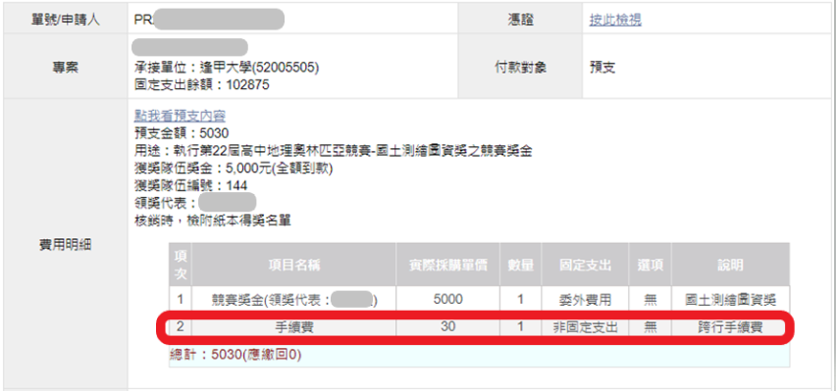
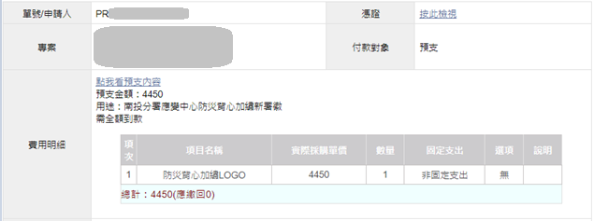
P R 預 支 單 核 銷 - 匯 款
預支金額包含匯費：
核銷金額=預支金額。
→多列一行手續費。
預支金額不包含匯費：
核銷金額=預支金額。

Slide 19
P R 預 支 單 – 預 支 匯 款 流 程
申請人送出
預支單
預支單簽核完畢
出納作帳
主管覆核
網銀放行，
交易進入排程
匯出款項
出納mail匯款證明給申請人
申請人取得憑證並送出表單核銷
有剩餘款須匯款繳回至出納指定帳戶
簽核完畢
表單結束
現在同仁辦活動要支付的餐費等費用也可以選擇匯款方式，由公司匯款到個人帳戶，出納匯款後會通知剩餘款要匯回到哪個公司帳戶唷！

Slide 20
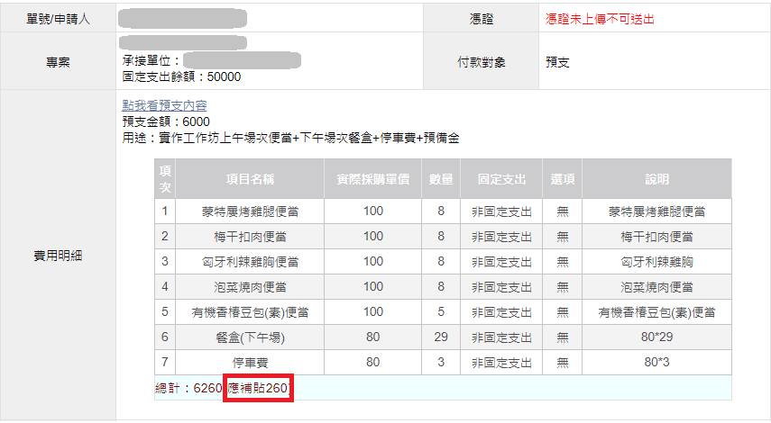
P R 預 支 單 核 銷 - 預 支 不 足
若同仁預支金額<支出金額，實際核銷金額請填實際支出金額，系統會自動產生需撥款給同仁的差
額，並於表單簽核完成後，配合中心撥款流程於周四撥款給同仁。
不用再另外填申購單唷！！

Slide 21
P R 預 支 單 – 預 支 現 金 / 支 票 流 程
申請人送出預支單
預支單簽核完畢
出納作帳，主管覆核
處長覆核，取款條用印
銀行取款、開立支票
申請人於預計取款日領取
申請人取得憑證後送出核銷
(憑證核銷檢附文件詳申購單內容)
1.現金餘額繳回給出納(須提供繳回的預支單編號)
2.代墊部分於表單簽核完畢後於每週四撥款給同仁
簽核完畢，表單結束
預支現金也可以採用匯款方式繳回，可向出納索取要匯回剩餘款的帳號，並於匯款後通知出納，以利出納即時對帳唷！

Slide 22



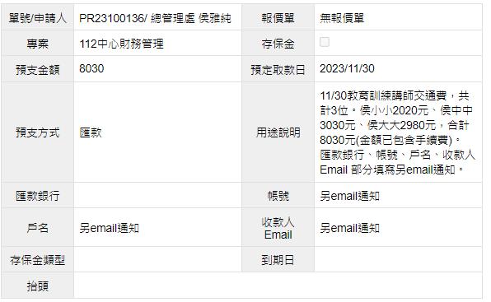
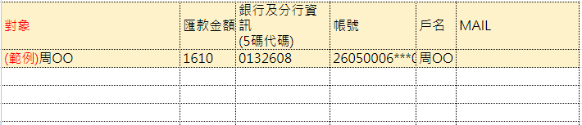
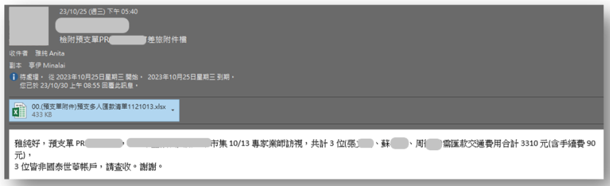
P R 預 支 單 - 範 例 ：預 支 多 人 匯 款 清 單
用途：同一個專案有多人匯款需求，可填一筆預支單即可
文件下載路徑：文件中心→通用文件→(預支單附件)預支多人匯款清單112.06更新
預支說明 ：內容參考如下，匯款清單檔案下載後，依指示填入受款人資訊、帳戶檔案，並mail給專案AC及出納。
信件標題需註記預支單單號

Slide 23
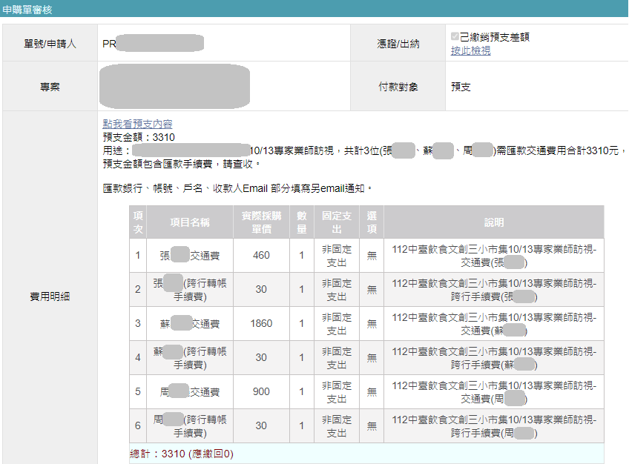
P R 預 支 單 核 銷 - 預 支 多 人 匯 款 清 單

Slide 24
申 購 單

Slide 25
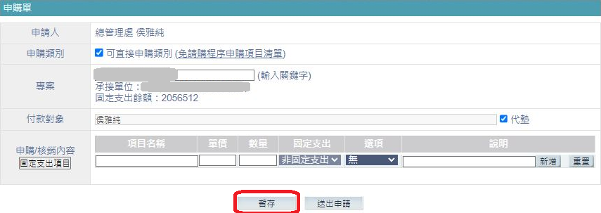
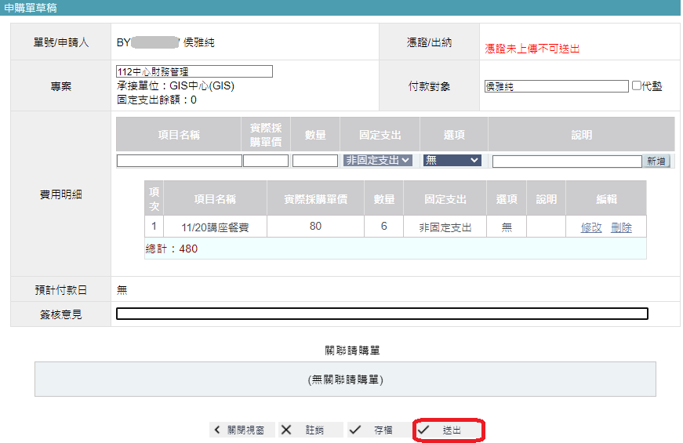
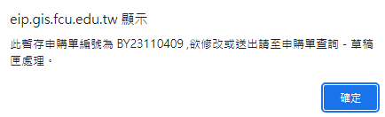
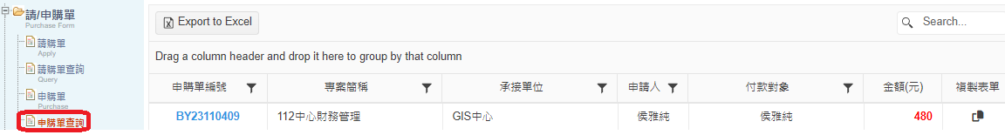
B Y 申 購 單 – 範 例 ： 草 稿 夾
若確認要申購，可點選「送出」，即送出核銷。
若要取消該草稿，點選「註銷」，該單即取消。
若申購單還沒要送出，可按「暫存」存為草稿。

Slide 26
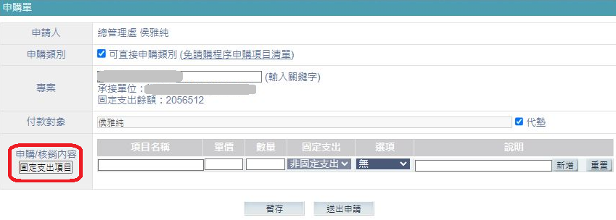
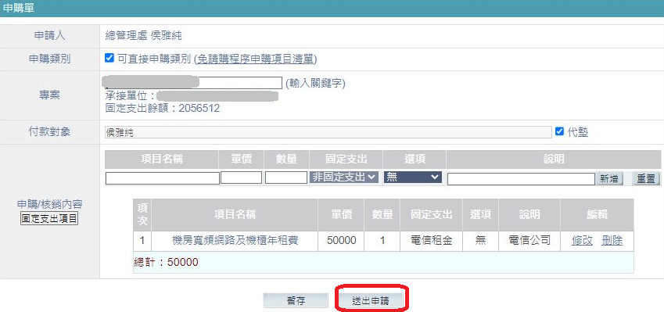
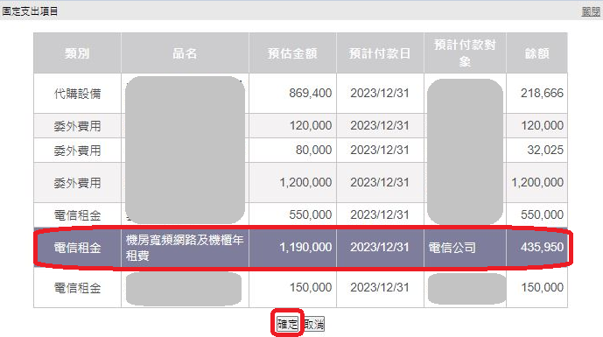
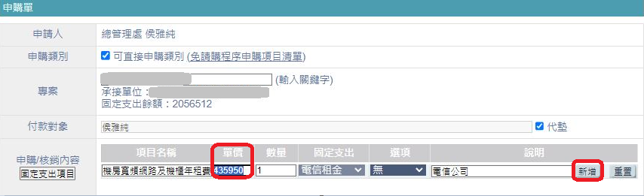
B Y 申 購 單 – 範 例 ： 固 定 支 出
若非固定支出，則直接填列支出資訊即可。
申購項目若為固定支出，
須點選固定支出項目由系統帶出資料
單價依照實際金額更改，確認內容無誤後點選送出申請，
並送出憑證核銷

Slide 27
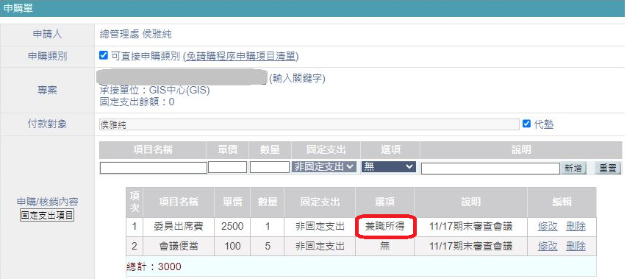
B Y 申 購 單 – 範 例 ： 兼 職 所 得
若有代墊出席費，須將
申報所得及非所得分項次填寫。
1. 填單若遇到非系統問題，可詢問專案AC唷！例如：內容填寫、選項等。
2. 罰單不能申請費用。

Slide 28
P R 預 支 單 / B Y 申 購 單 核 銷 檢 附 資 料
支出項目 | 檢附文件
會議及教育訓練便當/飲料 | 提供憑證+簽到表(簽到人數=收據金額/每人餐費上限)
講師費(給付標準請參考下頁) | 提供個人收據+授課時間表+簽到表
出席費(2,500元為上限) 資料來源：行政院主計總處 | 提供個人收據+簽到表
審查費(給付標準請參考下頁) | 提供個人收據+審核文件+回覆意見
活動主持人 | 提供個人收據+簽到表
機會中獎 | 提供個人收據+機會中獎名單
憑證金額>1萬 | 提供憑證+報價單正本(報價單日期須在憑證日期之前)

Slide 29
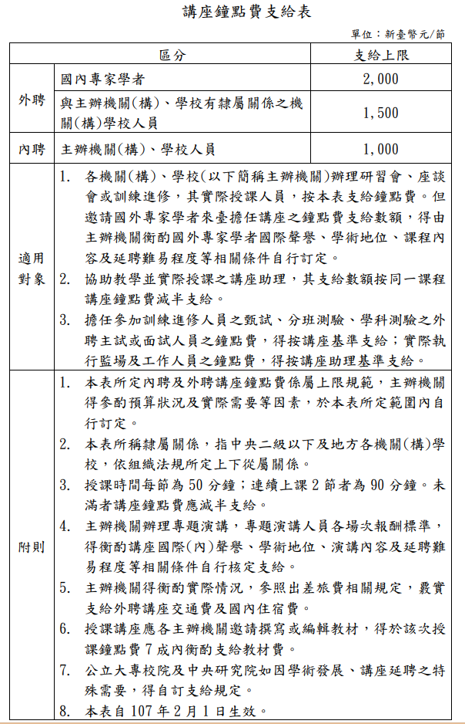
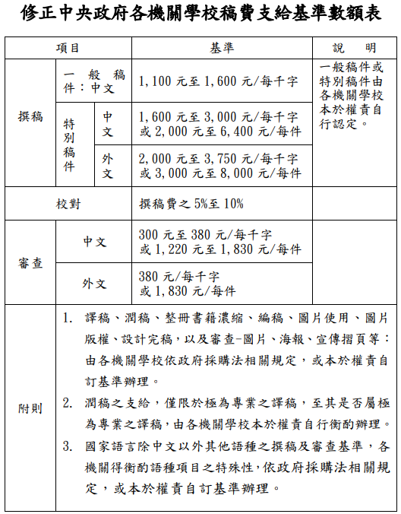
P R 預 支 單 / B Y 申 購 單 核 銷 給 付 標 準
講座鐘點費
審查費
(資料來源：行政院人事行政總處)
(資料來源：中央政府各機關學校出席費及稿費支給要點111.12.20)

Slide 30
申 購 相 關 文 件 路 徑
付款對象必須要有建檔才能選的到資料。
文件名稱 | 使用時機 | 文件路徑 | 流程
廠商基本 資料調查表 | 從未在中心 建檔的廠商 | 文件中心→通用文件→行政綜合→個人-廠商-客戶基本資料表(中心、公司) | 給廠商填廠商基本資料調查表→提供文件及相關資料mail給總務副理王伊夌建檔→完成→可於申購單選到付款對象
個人資料表- 委外人事費專用 | 從未在中心建檔的外部人士匯款資料 | 文件中心→通用文件→行政綜合→個人資料表-委外人事費專用(公司、中心) | 給外部人士填個人資料表-委外人事費專用表→提供文件及相關資料mail給總務副理王伊夌建檔→完成→可於申購單選到付款對象
個人收據 | 個人無法提供發票或收據，只能報所得核銷 | 文件中心→通用文件→行政綜合→個人收據 | 先告知專案ＡＣ支付對方金額，判斷是否需代扣稅額等→確認收據內容後→提供給對方簽名→取得正本核銷

Slide 31
差 旅 單

Slide 32
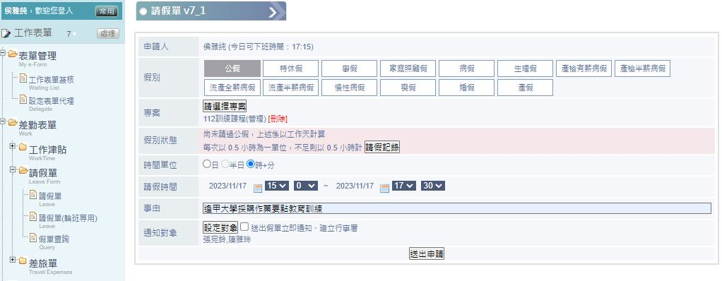
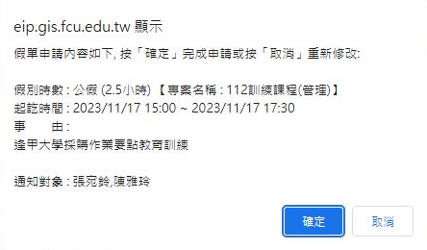
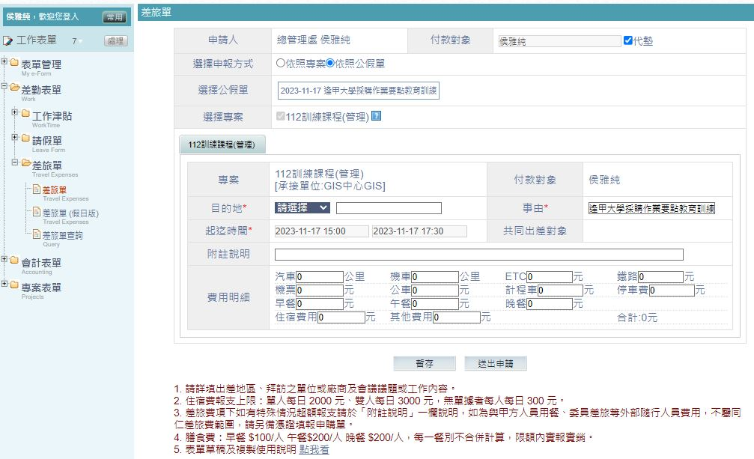
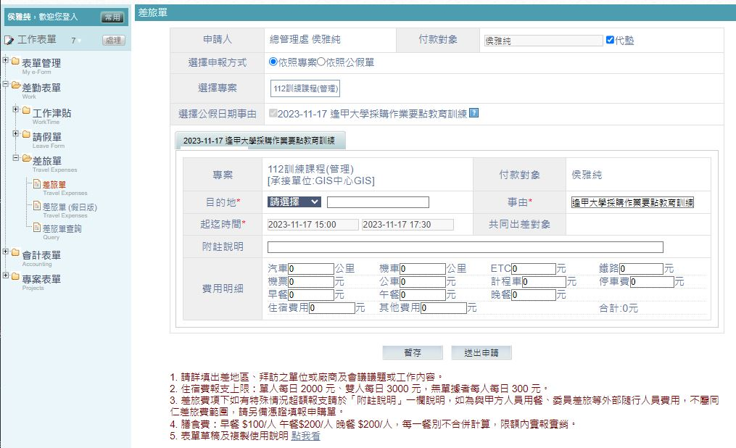
T R 差 旅 單 – 出 差 公 假 單
若有共同出差人，須等共同出差人假單簽完才能選的到。
出差前要先請公假
請完公假才能申請差旅單
依照公假單
依照專案

Slide 33
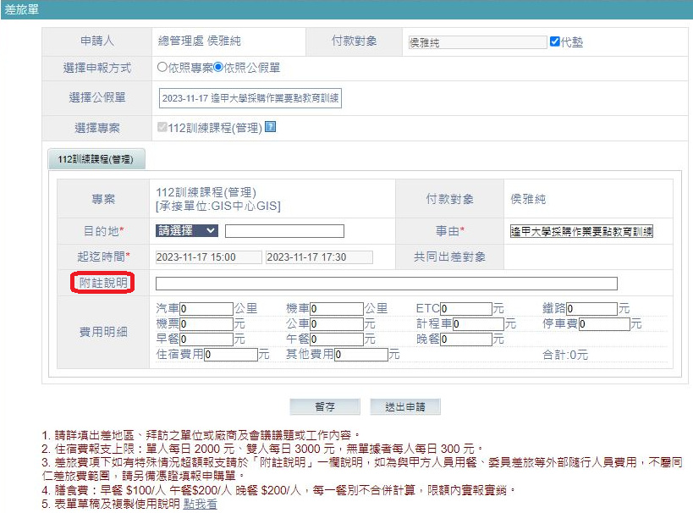
T R 差 旅 單 – 表 單 介 紹 及 核 銷 檢 附 資 料
出差的公假單起單30天內必須申請完畢。
自行開車：汽車補助6元/公里、機車補助2元/公里→須憑加油單核銷，統編依承接單位開立。
ETC費用：至Etag官網下載ETC證明作為核銷憑證。(詳下頁)
具實體憑證或電子憑證請檢附紙本核銷，如：鐵路(台鐵/高鐵)、機票、公車、計程車、停車費(非繳費單)、 捷運(列印悠遊卡證明)、早餐、午 餐、晚餐、住宿費用等。
餐費超過限額、票根有「補發」字樣、其他費用說明等。
配合限額規定「實報實銷」

Slide 34
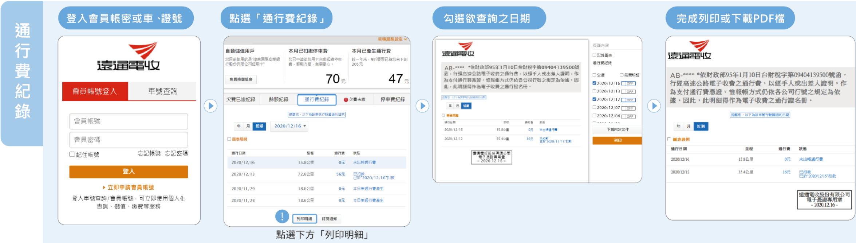
T R 差 旅 單 – E t a g 官 網 下 載 證 明
操作流程：
專案資訊網→幫助中心→PM&AC互相配合注意事項。
僅需要車號即可查詢，會員身分非必要。
檢附此證明作為核銷憑證

Slide 35
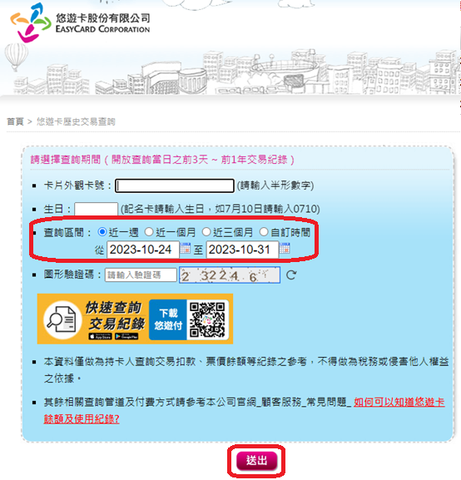
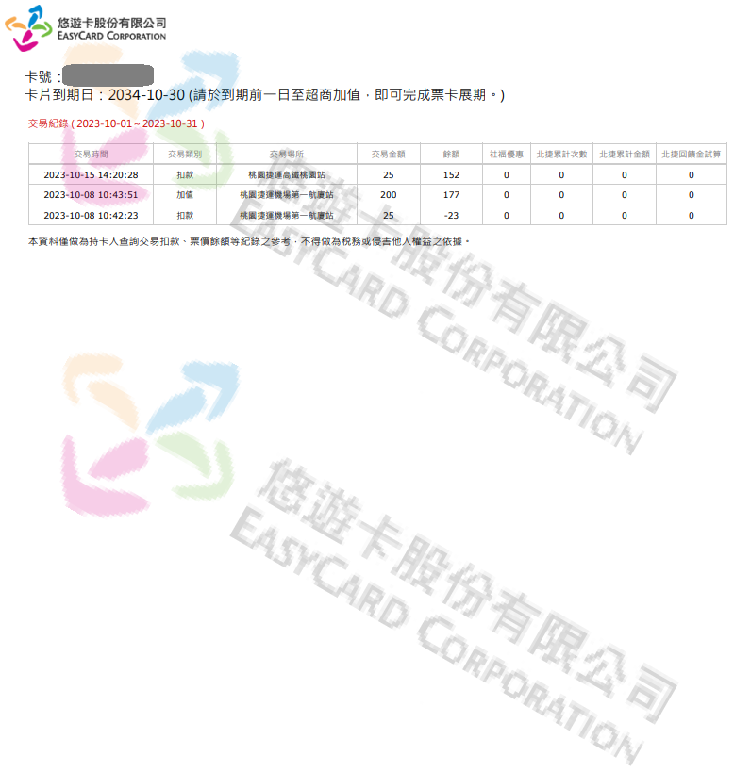
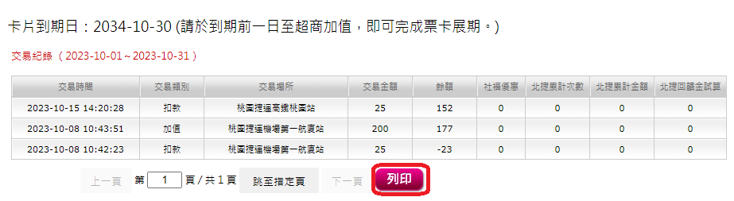
T R 差 旅 單 – 悠 遊 卡 證 明
網址： https://ezweb.easycard.com.tw/search/CardSearch.php
輸入卡號、查詢區間→送出
印出後作為核銷憑證
點選列印

Slide 36
電信單

Slide 37
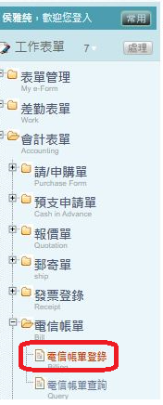
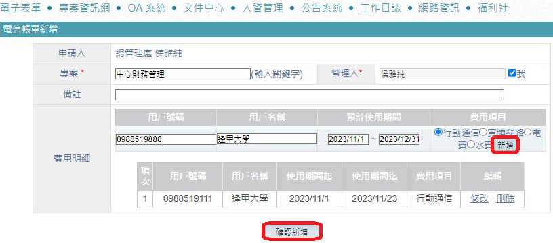
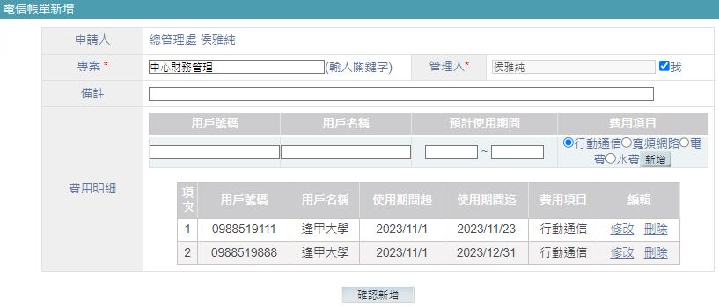
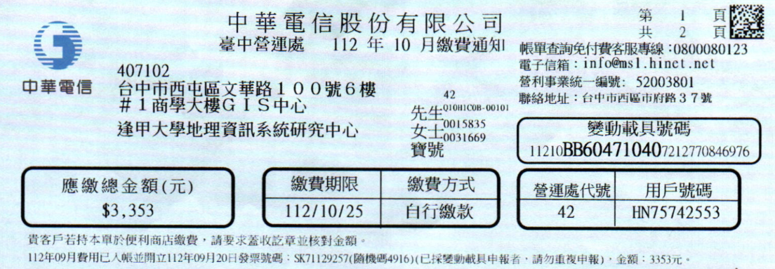
T E 電 信 單
使用時機：
專案有中華電信/遠傳電信/台灣大哥大/台灣之星/台灣電力帳單支出。
注意事項：
新的用戶號碼須至【電信帳單登錄】維護資訊，以利日後櫃台分發帳單給管理人。
專案結案前，應先確認不再使用該用戶號碼/電號，並通知申請人/部門秘書，聯繫電信服務窗口進行服務中止，避免結案後持續繳納費用。
帳單為自行繳費須於繳費截止日前3天將帳單提供給出納。
專案中如有同業務性質，可申請合併帳單、辦理轉帳代繳。
如有以「逢甲」名義新申請電信/電力帳單，須通知櫃台，並於申辦時地址加註「逢甲大學GIS中心」，以利櫃台分發。

Slide 38
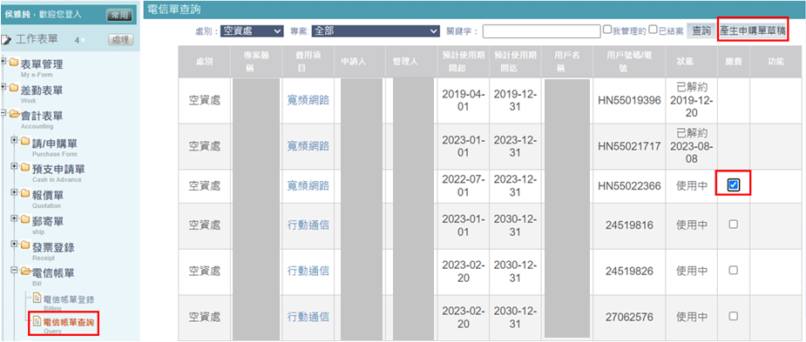
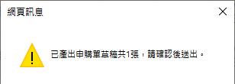
T E 電 信 單 – 申 請 作 業 及 流 程
櫃台
用戶號碼
管理人
於【電信帳單查詢】勾選要繳費的用戶號碼。
點選「產生申購單草稿」，產生TE電信單，內容無誤可送出表單。
出納
管理人將TE電信單編號+專案簡稱+姓名寫在帳單後，繳交給出納繳費。
憑證檢核員
若為自動扣款可直接放置核銷櫃子。
上傳出納已繳費的電信單，後續關卡簽核完流程即結束。
分配帳單。

Slide 39
郵 寄 單

Slide 40
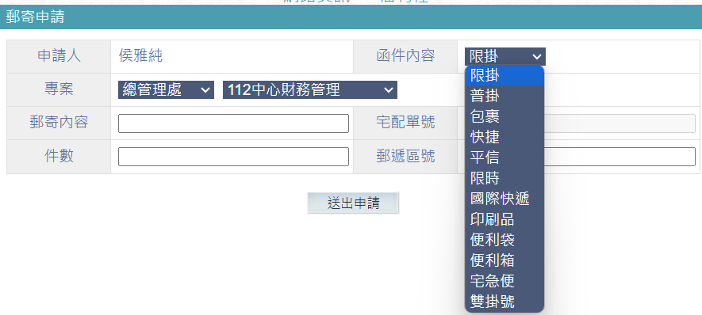
S H 郵 寄 單
若郵寄單須修改或者取消寄件，可自行於郵寄單查詢頁面進行撤回重新申請。
使用時機：有寄件需求，請總管理處櫃檯協助郵寄或宅配。
注意事項：
1.轉交給總管理處櫃檯前須填郵寄申請單，記得選擇函件內容。
2.提供要寄送的文件給櫃檯：宅配→每日下午2點前。郵局→每日下午2點半前。
表單內容說明：
流程：
申請人送出郵寄申請單
轉交寄送文件給櫃檯
櫃台外出郵寄確認金額填入郵寄單金額
表單結束
櫃台轉交購票交易明細給申請人
完成！

Slide 41
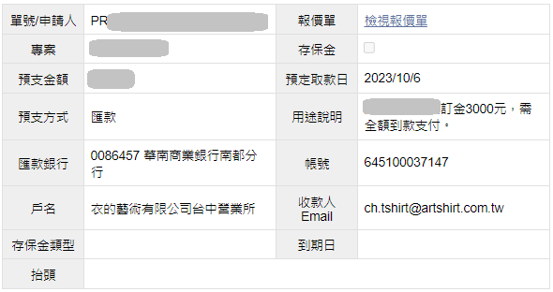
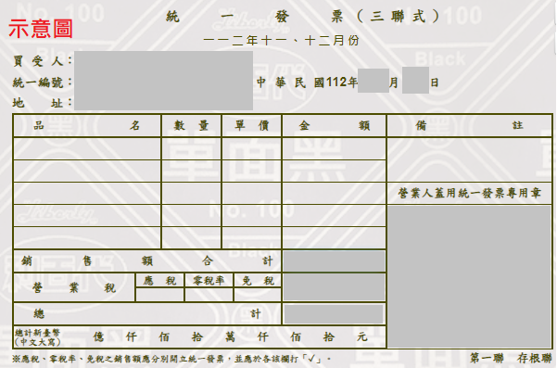
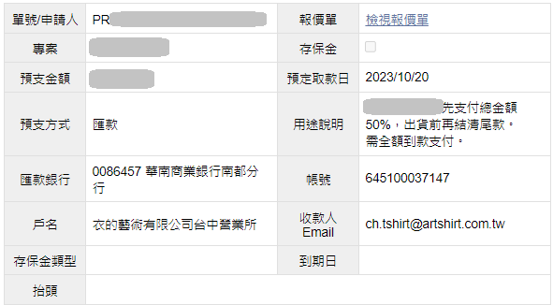
特 殊 範 例
1張發票上備註2個單號
1萬元以上檢附報價單
若N筆預支單、申購單共用同張憑證，請於憑證上註記N筆單號，範例如下：
PR23110000-$3000訂金
PR23111111-$9000總金額50%
112專案名稱
侯大大
便條紙示意圖

Slide 42
協 助 窗 口
問題分類 | 範例 | 可協助人員
專案相關、核銷相關 | 選項是否勾選兼職所得? | 專案AC
核銷相關問題 | 辦理競賽活動及抽獎活動得獎者是否須辦理扣繳? | 專案AC
 | 專案廠商無法配合60日月結 | 專案AC
出款 | 廠商詢問貨款哪時候撥款?預支單取款可否領取? | 出納
表單修改 | 表單有金額有誤，請問要找誰退給我修改? | 【前提】該表單需尚未簽核完成才能退回修改，申請人可以看該表單目前簽核人員是誰，請對方協助退回修改。 【備註】預支單/申購單/電信單/差旅單可退回修改，請購單只能註銷重新申請。
憑證類 | 憑證內容有誤、需要重開 | 憑證檢核員(筑婷)：表單簽核完成前 專案AC：表單簽核完成後
系統問題 | 非人為使用錯誤 | 請洽IT

Slide 43
表單進階版篇
哇~好有趣我想學更多！
這部分若有問題可以詢問出納唷!
預支外幣需求、國外匯款、定存單(秘書限定)

Slide 44
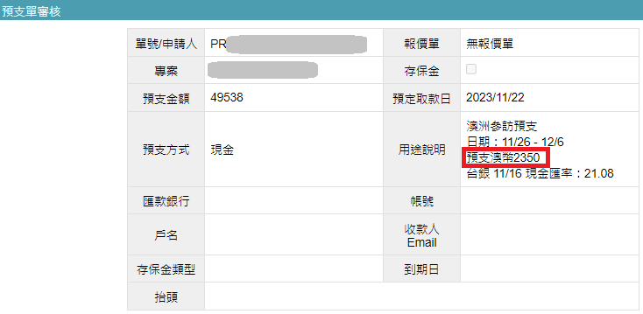

P R 預 支 單 - 範 例 ： 外 幣 需 求
提供需求的外幣金額，並參考台灣銀行當天即期賣出匯率換算成預支金額。
出納於外幣領回後會mail通知該次換匯匯率
，並告知預支繳回注意事項。

Slide 45


P R 預 支 單 核 銷 - 外 幣 需 求
核銷說明請依照出納mail為主。

Slide 46
P R 預 支 單 核 銷 - 外 幣 需 求
外
幣
剩
餘
款
外
幣
鈔
票
繳
給
出
納
存
入
帳
戶
提
供
匯
率
出
納
Mail
提
供
核
銷
資
訊
銀行只收外幣鈔票
外
幣
零
錢
依出納換匯當日匯率
換回台幣繳回給出納
外
幣
代
墊
提
供
換
匯
證
明
核銷金額=
預支外幣金額*出納換匯當日匯率+
代墊外幣金額*代墊當日匯率證明
(若無證明請依照當日台灣銀行即期賣出匯率計算)
作
帳
撥
款
匯率證明如信用卡帳單、ATM明細等

Slide 47



P R 預 支 單 - 範 例 ： 國 外 匯 款
若有報價單請檢附在附件，通常上面會有匯款相關資訊。
國外匯款通常會有額外的郵電費及手續費須由專案支付。
匯款後出納會mail通知實際核銷金額，請依照信件內容核銷。
匯款給個人的部分請務必提供藍字資訊。

Slide 48



P R 預 支 單 核 銷 - 國 外 匯 款
出納會提供匯款當日水單給申請人及專案AC，並通知實際核銷金額。
請申請人提供相關憑證及水單核銷。

Slide 49

P R 預 支 單 - 範 例 ： 存 保 金 ( 秘 書 限 定 )
需詳填資料 ：(1)甲方及承接 單位資訊
(2)繳交期限
(3)履約期間
需選正確，以利資料帶至存保金管理系統
此案合約到期日
若預支方式為開立支票，抬頭需為甲方正確全名
(“臺”中市政府 或 “台”中市政府，寫錯抬頭即無效)

Slide 50


P R 預 支 單 核 銷 - 存 保 金 ( 秘 書 限 定 )
此為墊付款項，待結案時退回，故核銷0
提供存保金收據正本給存保金人員留存，收據副本放櫃子核銷
日後專案結案時，可向甲方申請退回存保金，屆時向存保金人員領取存保金收據正本發文向甲方申請退回款項。

Slide 51
P R 預 支 單 – 定 存 單 及 設 質 流 程 (秘書限定)
申請人送出
預支單
預支單簽核完畢
出納作帳，主管覆核
處長覆核，取款條用印
銀行開立定存單，開立完成後，由出納提供定存單資訊給申請人，請申請人將已填好資料的：A定期存款單質權設定申請書格式+B定期存款單質權設定覆函格式給出納
出納提供：定存單影本+用印的A給申請人送至甲方用印
申請人提供甲方用印完畢的A給出納，由出納將定存單正本+A+B送至銀行設質後提供給申請人定存單+B送至甲方完成存保金流程
申請人該筆預支單核銷0元，並將存保金收據正本提供給存保金保管人員，收據影本放置核銷櫃子等憑證掃描人員上傳
專案結束後，發文申請退回存保金： 由申請人向存保金人員取回存保金收據正本+提供C質權消滅通知書給甲方用印
甲方退回定存單正本+B+C，請申請人轉交給出納，由出納於定存單到期日送至銀行解約
流程結束

